Slide 1
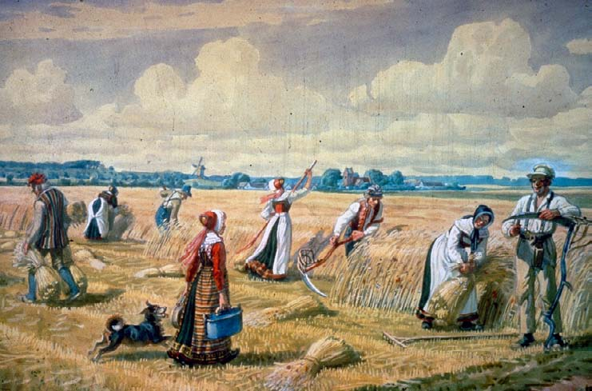
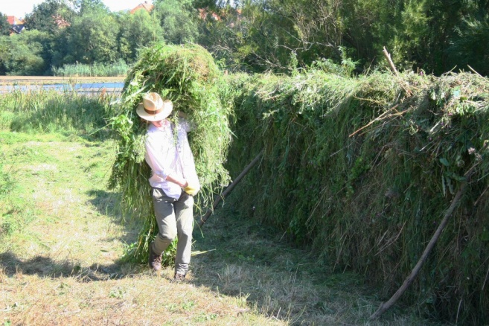
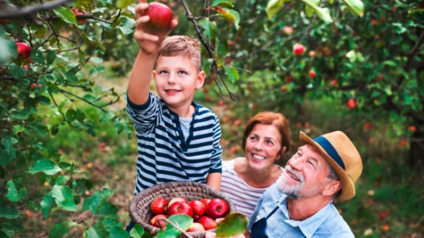
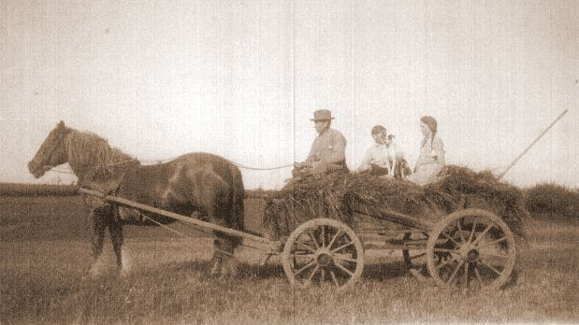
Marken er mejet
Tekst: Mads Hansen (1868)
1. Marken er mejet, og høet er høstet,
kornet er i laderne, og høet står i hæs.
Frugten er plukket, og træet er rystet,
og nu går det hjemad med det allersidste læs.
Rev vi marken let, det er gammel ret,
fuglen og den fattige skal også være mæt.
Rev vi marken let, det er gammel ret,
fuglen og den fattige skal også være mæt.

Slide 2
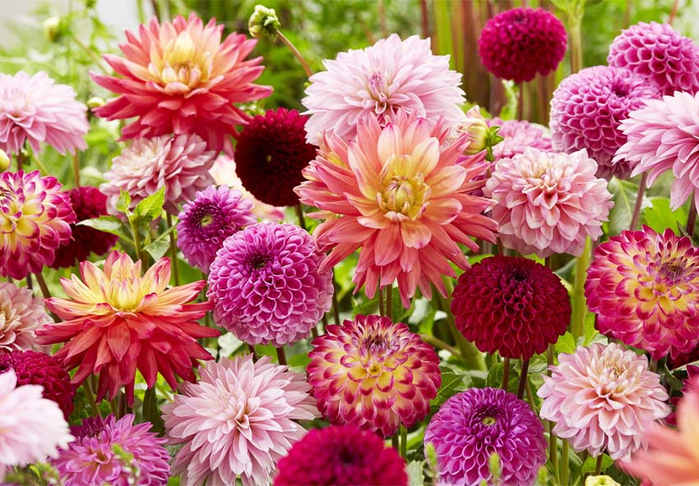
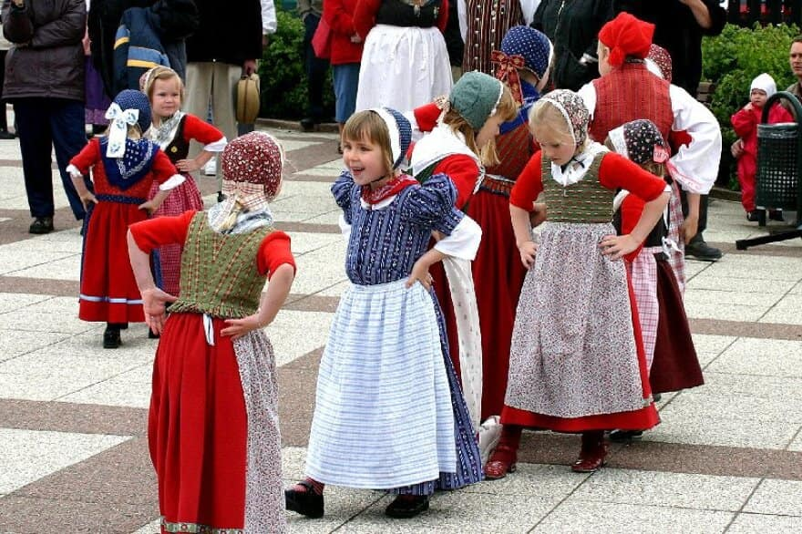
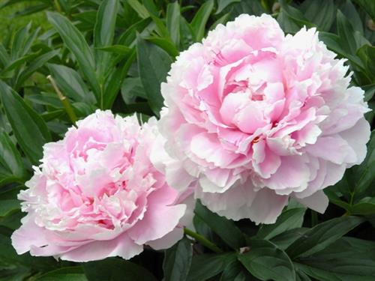
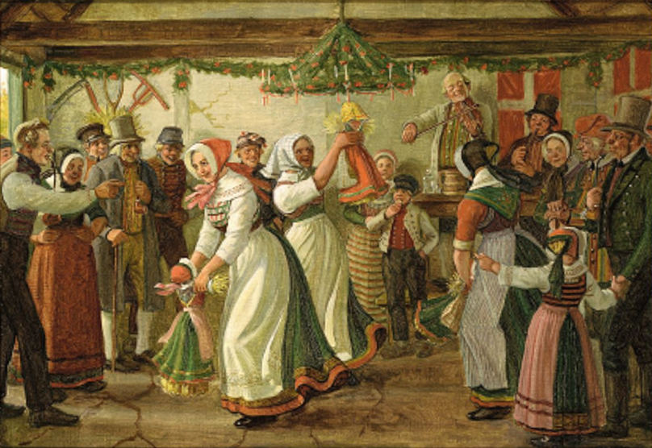
2. Loen vi pynter med blomster og blade, vi har georginer og bonderoser nok. Børnene danser allerede så glade, alle vore piger står ventende i flok. Bind så korn i krans, hurra, her til lands sluttes altid høsten med et gilde og en dans. Bind så korn i krans, hurra, her til lands sluttes altid høsten med et gilde og en dans.

